Slide 1
Hibridación (Teoría de enlace valencia)
La hibridación consiste en mezclar orbitales puros s, p y d de un átomo de tal manera que se producen orbitales híbridos y se maximice el traslape en un enlace covalente. Predice y explica gemoetrías.
Ejemplo: CH₄
C 1s² 2s² 2p²
Promoción C* 1s² 2s¹ 2p³
2s
2p
2s
2p
4 orbitales híbridos sp³ equivalentes energética y espacialmente
sp³
H
H
H
H

Slide 2
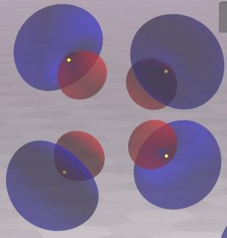
4 O.H. sp³
Suma de las funciones s, px, py y pz
Tetraedro
ángulos de 109.4º

Slide 3
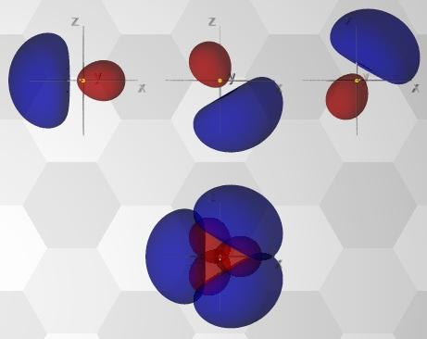
Hibridación sp²
hibridación
2s
2p
sp²
p
Suma de orbitales: s, px y py
3O.H sp²
Arreglo: trigonal

Slide 4
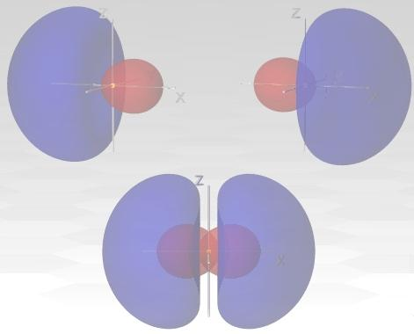
Hibridación sp
hibridación
2s
2p
sp
p
Suma de orbitales: s y pz
2 O.H sp
Arreglo: lineal

Slide 5
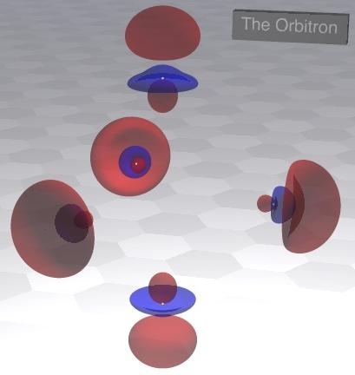
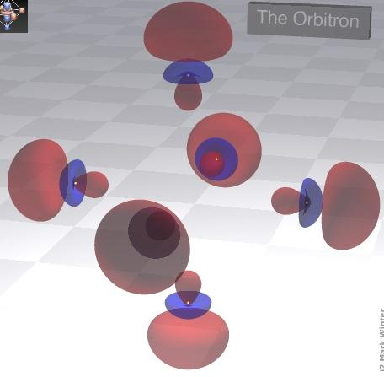
¿ Cual será la geometría e hibridación que se representa en las siguientes figuras?
a)
b)

Slide 6
Estrategia :
1)Hacer estructura de Lewis
2) Para el átomo central identificar los orbitales y electrones de valencia (configuración electrónica)
3) Obtener No de pares totales (solitarios y sencillos)
3)Mezclar orbitales s, p y d (en ese orden) de manera que:
Orbitales puros a mezclar = Orbitales híbridos que se obtendrán
No de Pares totales

Slide 7
Ejercicios de estructuras de Lewis, carga formal y estructuras resonantes:
http://www.stolaf.edu/depts/chemistry/courses/toolkits/121/js/lewis/
Hacer 10 de las moléculas que se tienen en opciones

